Slide 1
Создание проекта

Slide 2
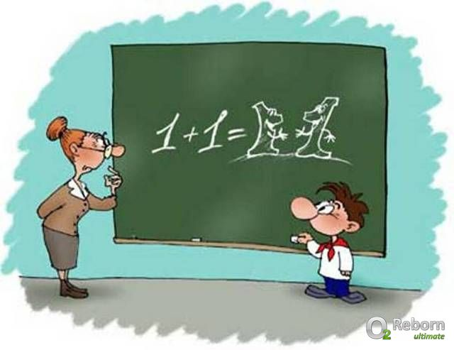
Проект – это твоя самостоятельная творческая разработка. Выполняя его, привлекай к работе родителей, друзей и других людей. Помни, что главное для тебя – развить твои творческие способности.
Выполняй проект в следующем порядке:
Выбери с помощью родителей и учителя тему;
Подбери информацию (книги, журналы, компьютерные программы, телепередачи и т.д.)
Планируй весь объем работы и организацию ее выполнения с помощью учителя;

Slide 3
Выполни теоретическую и практическую части проекта;
Внеси коррективы в теоретическую часть по результатам выполнения изделия;
Напечатай графическую часть проекта;
Подготовься к защите и оценке качества твоей работы, выполняя для защиты демонстрационные наглядные материалы;
Защити проект;

Slide 4
Используй в работе справочную литературу: каталоги, словари, журналы, книги и т.п., а также материалы музеев и выставок.
Старайся применять в работе современную технику: видеокамеру, компьютер, видео- и аудиомагнитофоны, фото- и ксерокопировальные аппараты, Интернет.
Используй знания по любым предметам, а также свой бытовой опыт. Проявляя творчество, основывайся только на научных знаниях.
Не стесняйся по всем вопросам
обращаться
к руководителю проекта.

Slide 5
Проблема проекта
«Почему?»
(это важно для меня лично)
Актуальность проблемы – мотивация

Slide 6
Цель проекта
«Зачем?»
(мы делаем проект)
Целеполагание

Slide 7
Задачи проекта
«Что?»
(для этого мы делаем)
Постановка задач

Slide 8
Методы и способы
«Как?»
(мы можем это делать)
Выбор способов и методов
планирования

Slide 9
Результат
«Что получится?»
(как решение проблемы)
Ожидаемый результат

Slide 10
Структура работы:
- титульный лист,
- оглавление,
- введение,
- основная часть,
- заключение,
- список литературы,
- приложения.

Slide 11
Введение
Введение должно включать в себя формулировку постановки проблемы, отражать актуальность темы, определение целей и задач, поставленных перед исполнителем работы.

Slide 12
Основная часть
Указываются методы исследования.
Излагаются и анализируются полученные результаты.

Slide 13
Заключение
Заключение должно содержать в лаконичном виде выводы и результаты, полученные автором (с указанием, если возможно, направления дальнейших исследований и предложений по возможному практическому использованию результатов исследования).
Зачем была выполнена работа, какова была ее цель и насколько она была достигнута?

Slide 14
Список литературы
Список литературы содержит в алфавитном порядке список публикаций, изданий и источников, использованные автором с указанием издательства, города, общего числа страниц.
Интернет-источники так же указываются
#http://novyurok.ru/

Slide 15
Источники:
http://www.openclass.ru/node/94471
http://festival.1september.ru/articles/603308/
И ещё многие ресурсы сети Интернет – по теме проектная деятельность школьников
Картинки взяты с сайта yandex.ru

